Slide 1
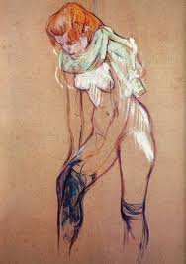
FIGURÁLNÍ TVORBA
pro RVV2
(částečná prezentace)

Slide 2
Použity internetové zdroje: www.artmuseum.cz, www.galerieart.cz, www.gallery.cz, www.artbohemia.cz
Prezentace k MALM - A. Priputenové 2010
(V rámci zkrácení této prezentace se mohou na jedné stránce
sejít osobnosti, které spolu nemají souvislost)
Doporučuji 7. kapitolu studentských prací
Průřez figurální tvorbou 1 a 2

Slide 3
Figura serpentinata
Italsky svinutá figura
Kompoziční schéma sochařství, převzato i malířstvím a grafikou (baroko)
Postava či skupina, která se spirálovitě vine kolem střední osy – vzniká tak dojem pohybu a dramatičnosti
Figura piramidale
• Italsky pyramidální figura
• Kompoziční schéma it. renesančního malířství
• Skupiny postav uspořádány do rovnostranných trojůhelníků
Figurální malířství – malba figur lidských i zvířecích
Figurativní malířství –předmětná malba, zobrazující objekty viditelného světa
Nefigurativní mal. – bezpředmětné, abstraktní

Slide 4
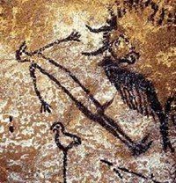
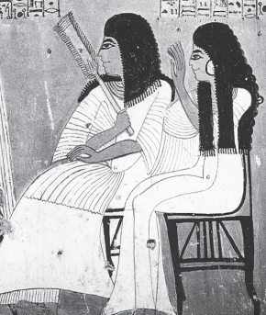
Figura v historii
Pravěk – zjednodušená, lineární, plošná
Egypt – trup zepředu ,nohy a hlava z boku
Antika – realistická svalovitá figura s jasnou
znalostí anatomie a perspektivy
Středověk – někdy potírá znalost anatomie, znaky
naivity, často statické figury, psych. výraz
Renesance – návrat k antice, perspektiva, nauka
o proporcích, optika, poznatky z anatomie
Baroko - pohybu, nezvyklý ruch a napětí, silné
dramatické efekty, dynamika dosažena bohatostí
drapérií a dramatickou korpulentností nahých
ženských těl

Slide 5
Figura
Akt byl ve středověku tabu, sloužil jen jako studie (tělo bylo pozorováno v lázních)
Profes. model se objevuje až v 16.st. V Holandsku
Kladeny požadavky ideláy krásy, proto se tělo sestavovalo z několika modelů
Zpočátku i pro ženské tělo byl modelem muž
Ve fig. kompozici mají figury svoji důležitost a postavení, podle toho jim malíř věnuje pozornost
Figury jsou buď obecné lidské typy nebo určité osoby
Na severu se zobrazují každodenní situace – „ŽÁNR“
Obraz je prostor pro vyjádření poučení, napomenutí, ukázkou lidských vlastností (baroko – alegorické postavy)

Slide 6
Krom alegorií (Kuks) se objevují postavy symbolické (obraz lids. ducha), klasicismus idealizuje (ideál krásy a harmonie – ošlivosti), skutečné
Dnes se často stylizací a deformací fig. dochází k polo až abstraktnímu zobrazení (psychologie, filosofie)
------------------------------------------------------------------------------------------------------------------------------------------------------------
- Studie figury se doporučuje dělat co největší (A1), nejlépe životní velikost
Potlačujeme detail ve prospěch celku, vizováním poměřujeme poměry jednotlivých částí celku
Tělo obsahuje 6,5-7,5x hlavu ve své výšce, muži až 8,5x
Důležité jsou osy pohybu, hlava – vejce, další části válcovité, kulovité, využíváme tzv. zkratek (přelévání hmoty)
Je třeba vystihnout charakter figury, stáří osoby

Slide 7
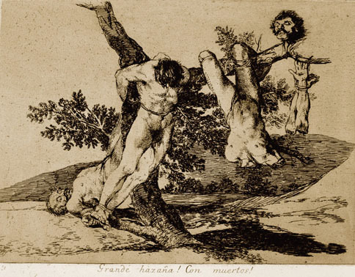
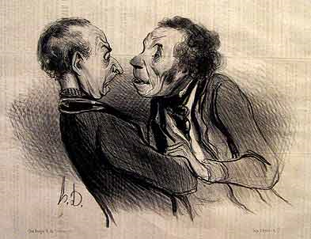
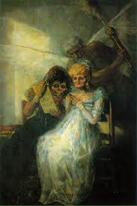
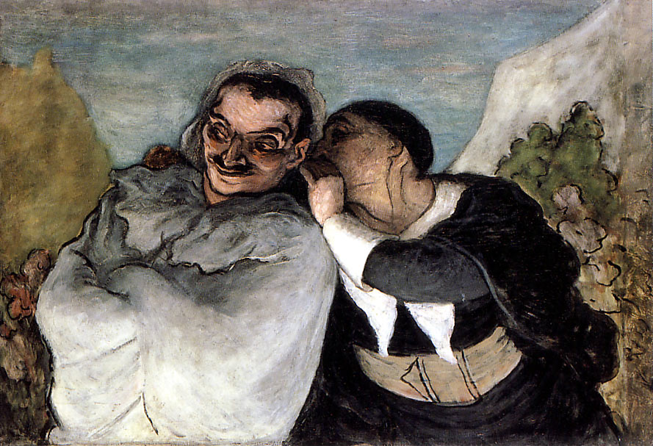
Goya Honore Daumier

Slide 8
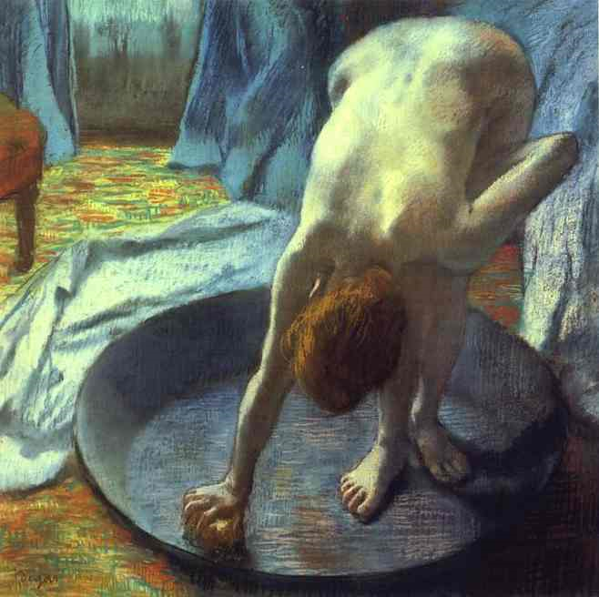
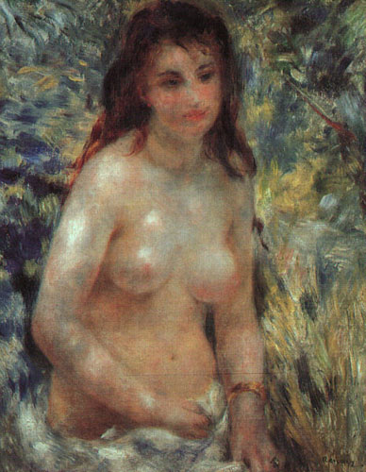
Pierre-Auguste Edgar Degas Renoir

Slide 9
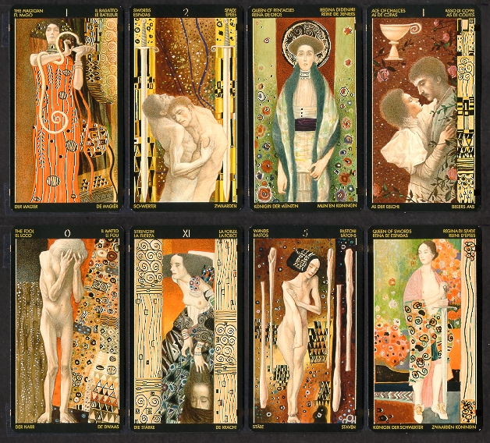
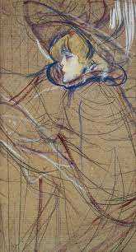
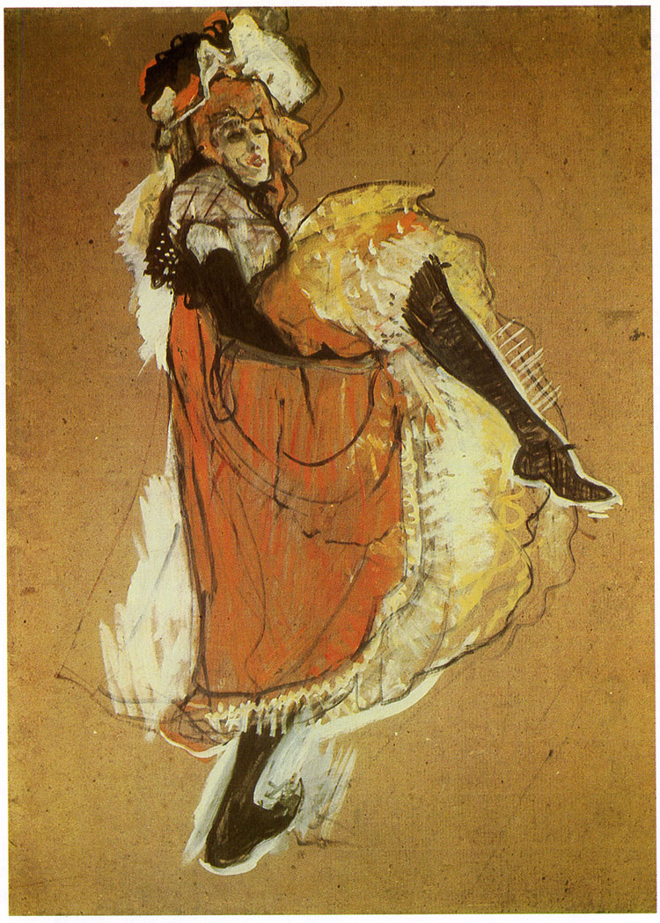
Henri Lautrec
Gustav Klimt

